Slide 1
第二节 估计量的评选标准
一、问题的提出
二、无偏性
三、有效性
四、相合性
五、小结

Slide 2

一、问题的提出
从前一节可以看到, 对于同一个参数, 用不同的估计方法求出的估计量可能不相同, 如第一节的例4和例10. 而且, 很明显, 原则上任何统计量都可以作为未知参数的估计量.
问题
(1)对于同一个参数究竟采用哪一个估计量好?
(2)评价估计量的标准是什么?
下面介绍几个常用标准.

Slide 3

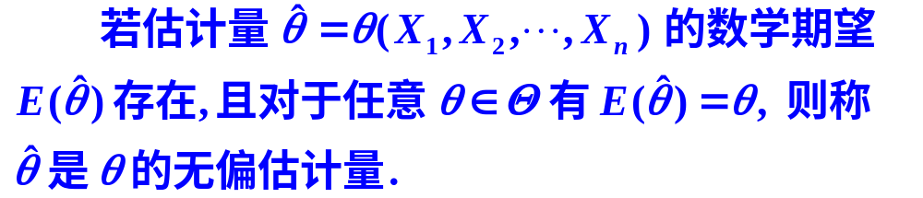
二、无偏性
无偏估计的实际意义: 无系统误差.

Slide 4
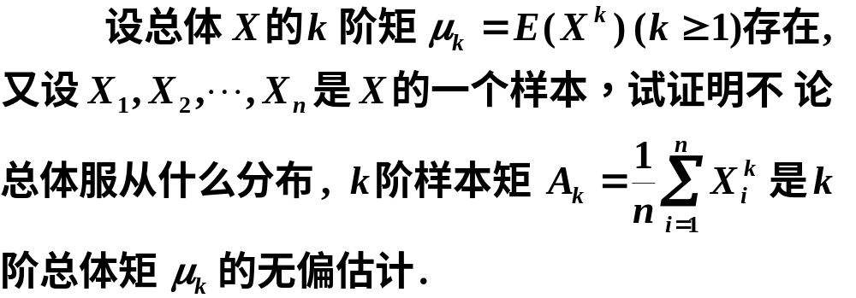
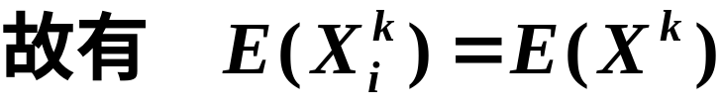

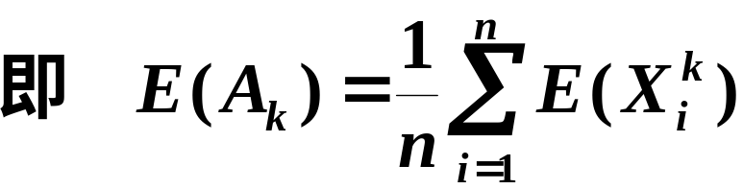

例1
证

Slide 5

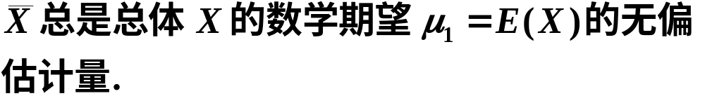
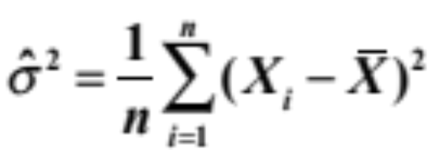
特别的: k=1时，
不论总体 X 服从什么分布,
只要它的数学期望存在,
即A₁
即B₂
但是
k=2
估计量 不是总体X的方差的无偏估计量.
样本方差才是总体方差的无偏估计量！

Slide 6
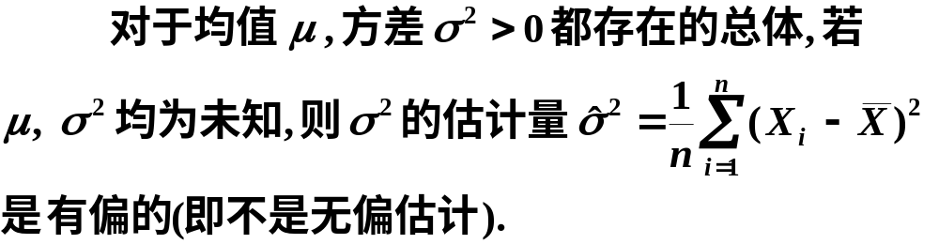
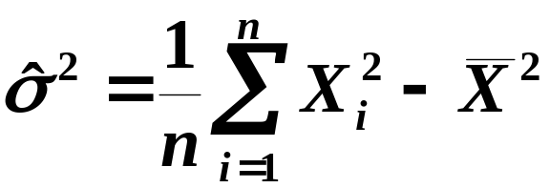



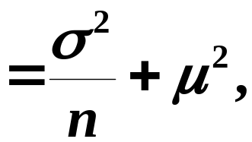


例2
证

Slide 7
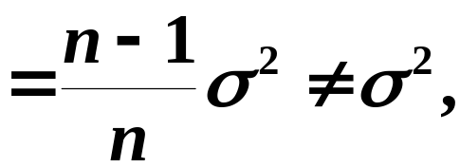

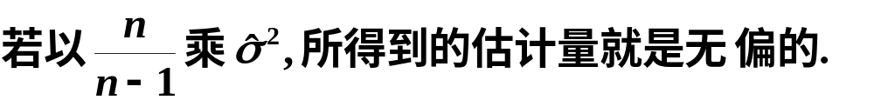
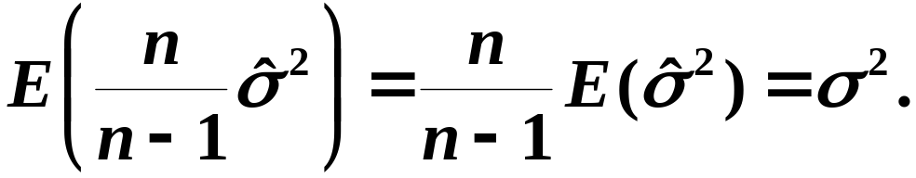
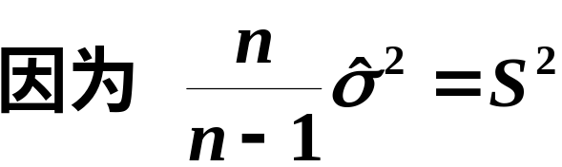
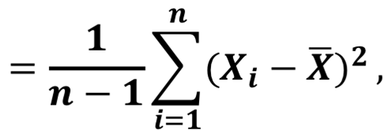


(这种方法称为无偏化).

Slide 8
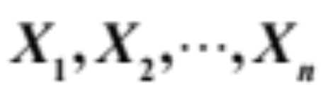
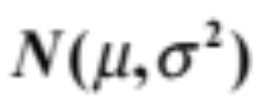

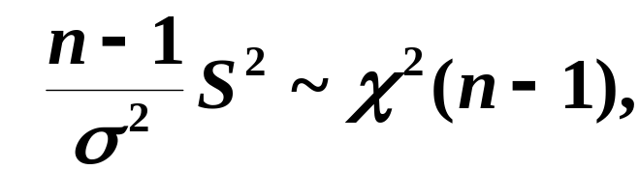
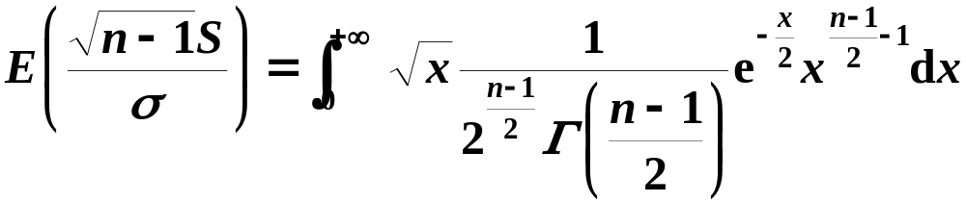
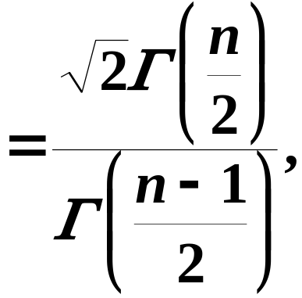
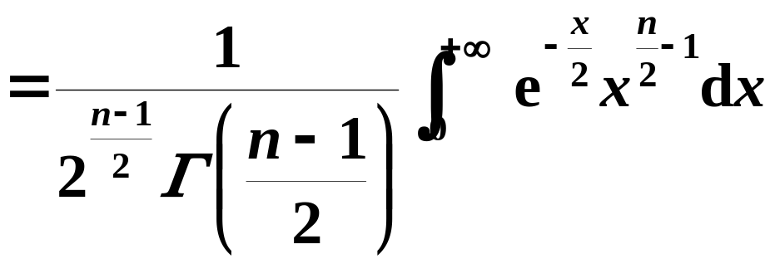
例3
设 是来自正态总体
的样本，试求 的无偏估计量.
解
由教材第六章第五节定理1，

Slide 9
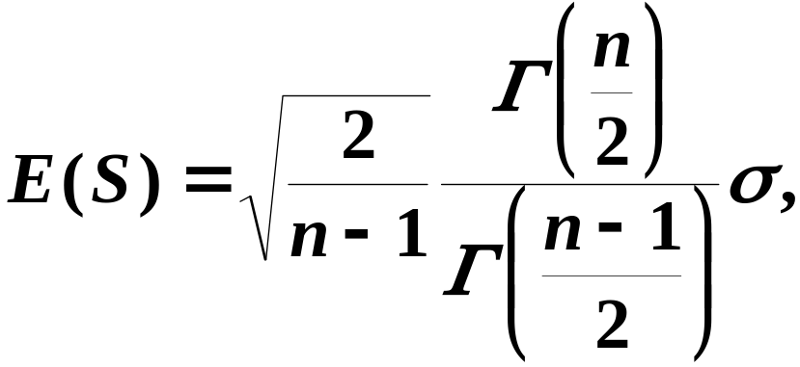
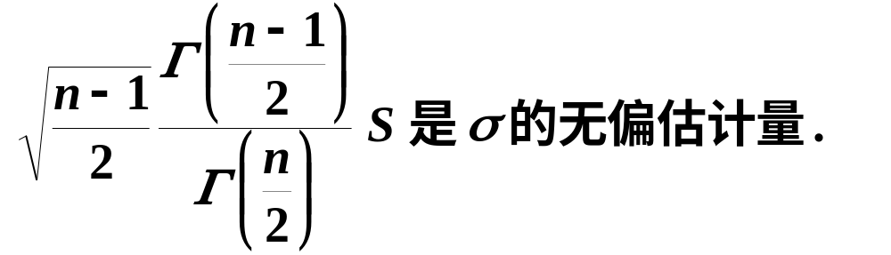

Slide 10



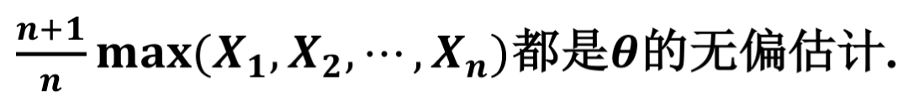
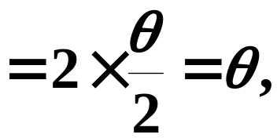


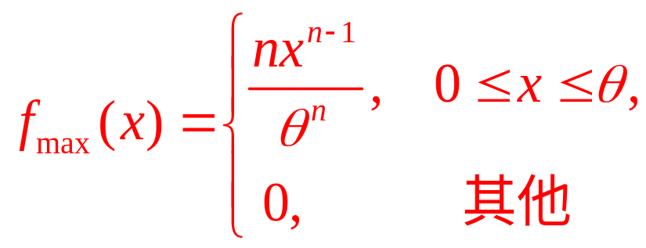
例4
证

Slide 11
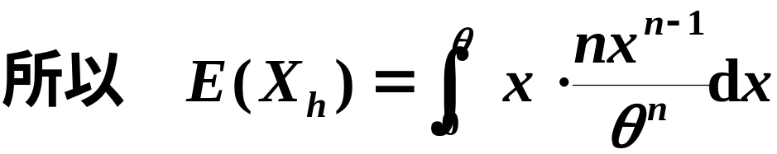
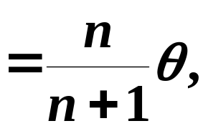

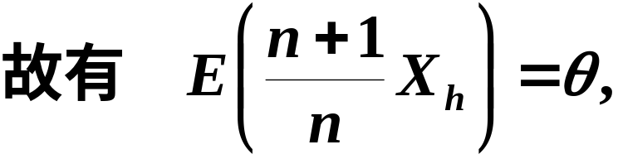
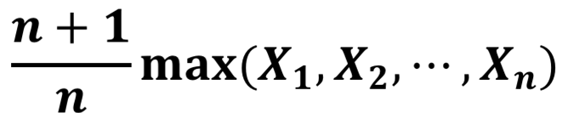

即
也是 的无偏估计.

Slide 12
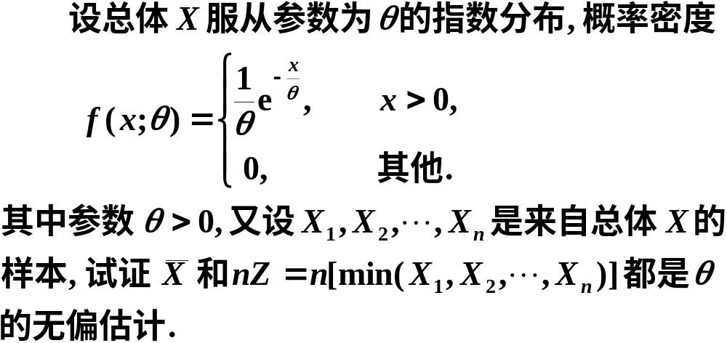


例5
证明

Slide 13
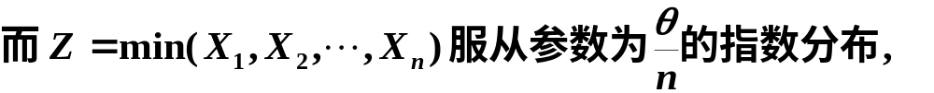
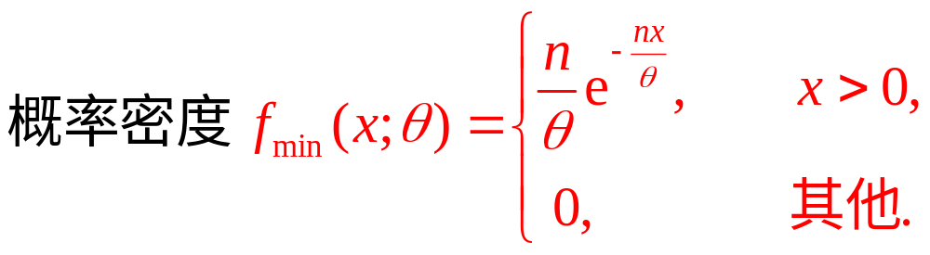
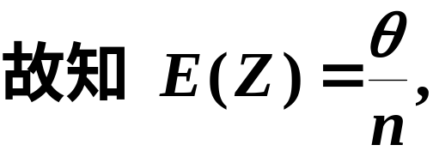

由以上两例可知,一个参数可以有不同的无偏估计量.

Slide 14
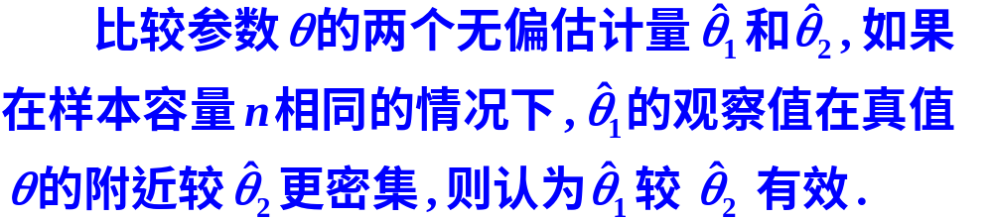
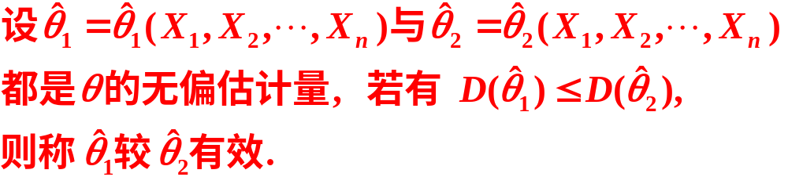
三、有效性
无偏估计量
由于方差是随机变量取值与其数学期望的偏离程度, 所以无偏估计以方差小者为好.

Slide 15
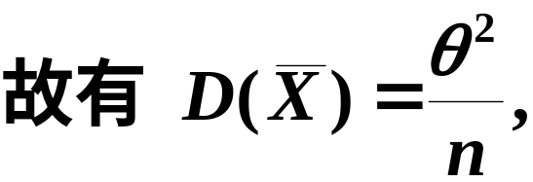

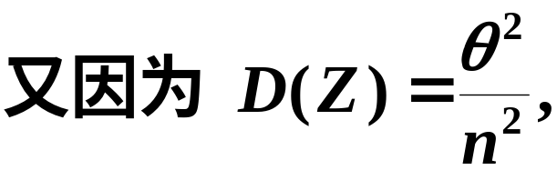



例6 (续例5)
证明

Slide 16
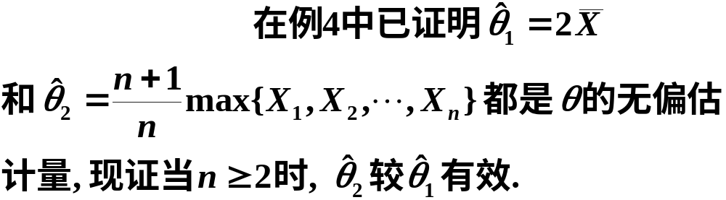
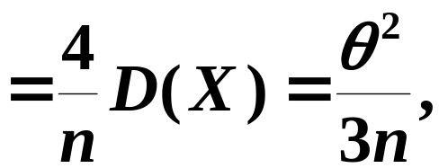

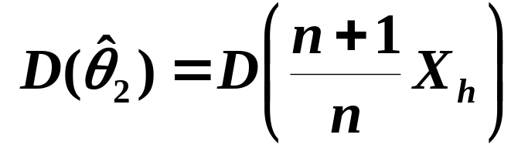
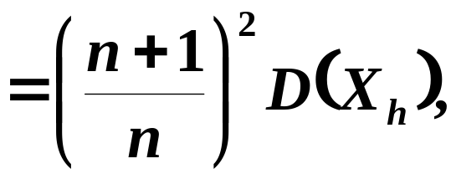

例7 (续例4)
证明

Slide 17
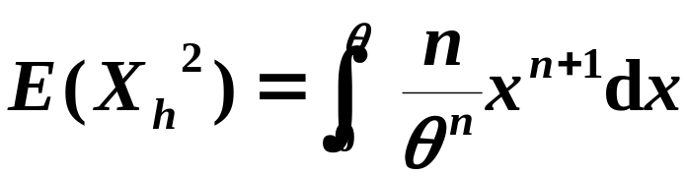
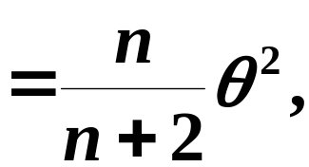
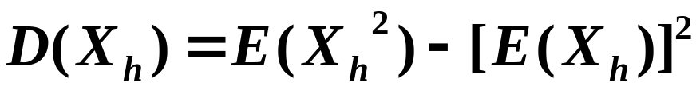
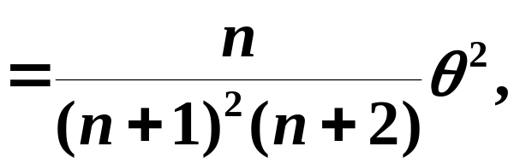

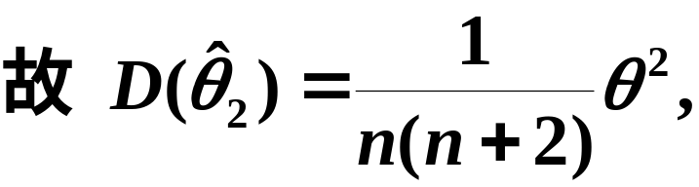



Slide 18
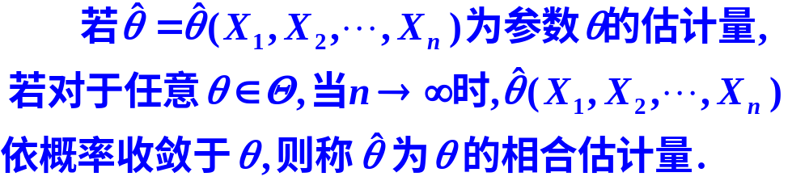
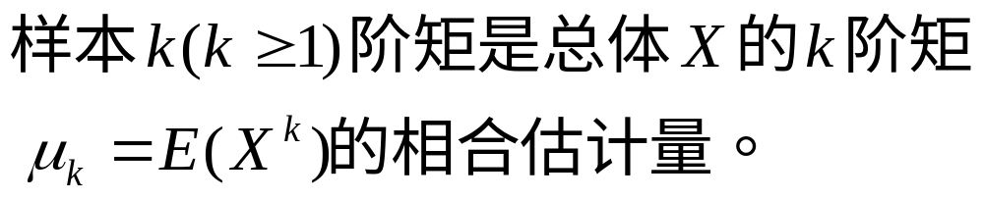
四、相合性
性质

Slide 19
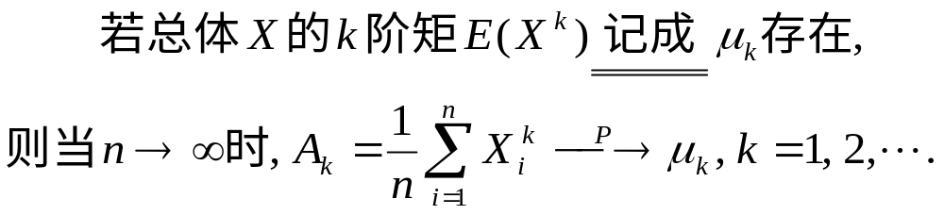
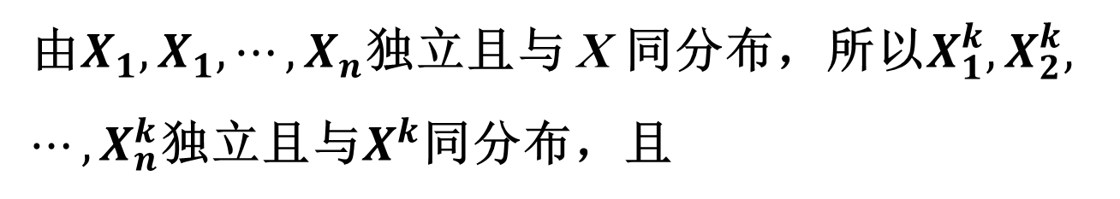

证明
由第六章样本矩定义知，

Slide 20



进而，由关于依概率收敛的序列的性质知
（以上部分内容选自课件6-2抽样分布P7-8.）
定理2

Slide 21



例8
证明

Slide 22






由辛钦大数定律知,

Slide 23







Slide 24













例9
设总体 是一个样本，证明
和 都是 的相合估计.
解 方法一:
由大数定律知
由依概率收敛性质知
是 的相合估计.
由切比雪夫不等式知,
也是 的相合估计.

Slide 25











方法二: 由定理1知，
的最大似然估计为
由次序统计量的分布和例4中 的概率密度
可得

Slide 26




设 是参数 的一个估计量.若
定理1
则 是 的相合估计量.
注
1. 相合性是对估计量的一个基本要求, 不具备相合性的估计量是不予以考虑的.
2. 矩估计一般具有相合性.
3. 最大似然估计量, 在一定条件下也具有相合性.

Slide 27

五、小结
无偏性
估计量的均值=待估参数
估计量评选的三个标准
有效性
比较两个无偏估计量的优劣
相合性
样本容量无限的估计量
估计量的相合性只有当样本容量相当大时,才能显示出优越性, 这在实际中往往难以做到,因此,在工程中往往使用无偏性和有效性这两个标准.

